Slide 1
恶意域名检测技术研究
学生：王文博
学号：ZY1506221
导师：兰雨晴 教授
周渊 正高工
Notes:
各位老师你们好，我是王文博，我的校内导师是兰雨晴，中心导师是周渊，我的毕设题目是恶意域名检测技术研究

Slide 2
汇报内容
研究背景和问题的提出
国内外研究现状
研究内容
实验结果和分析
Notes:
以下是第一部分的内容：研究背景和问题的提出

Slide 3
研究背景
—恶意域名数量巨大
Notes:
根据2016年中国互联网网络安全报告可以看出，虽然相关安全问题有所遏制，但是网络中恶意域名数量依然庞大

Slide 4
研究背景
—恶意域名危害增大
DGA域名
木马、僵尸网络：WannaCry、Mirai …
DNS放大攻击相关域名
随机子域名攻击涉及域名
色情域名
●●●●●●
Notes:
在网络安全防护意识提升的同时，黑客的攻击手段也不断进化，例如这两年活跃的WannaCry、Mirai等，都在全球范围内造成了巨大的损失，其他的恶意域名还包含有DNS放大攻击相关域名、随机子域名攻击、色情域名等等。恶意域名危害不断增大

Slide 5
研究背景
被动DNS介绍
字段 | 备注
SIP | 客户端IP，字符串
DIP | 递归IP，字符串
DNSID | DNS请求编号
DOMAIN | 请求域名
QTYPE | 请求域名类型，字符串
SCOUNT | 请求报文重复次数
SRATE | 该时间间隔下报文采样率（如10:1）
DIR | 匹配标识（请求/应答/双向）
RD | 递归请求标识
字段 | 备注
AA | 权威请求标识
TTL | 应答的首个RR的TTL
TIME | 当前获得报文的时间
PCODE | 节点编码（编码参考附录）
QLEN | 请求Ip包长
RLEN | 应答IP包长
RRTYPE | 应答的首个RR的类型
RCODE | 服务器响应标识
VALUE | 应答的首个RR的解析值
Notes:
有幸在中心的学习过程中接触到来自电信部门的被动DNS数据，论文中对于恶意域名的研究也全部基于这些数据。

Slide 6
问题的提出
互联网安全
恶意域名数量与危害性
恶意域名检测的准确性；被动DNS分析不足
被动DNS：包含全网的请求信息；数据获取不易
数据量过大
Notes:
当前恶意域名的数量十分庞大、危害性也不断增大，而对于被动DNS的分析还远远不足，那么如何利用好这些数据就成了我的研究重点。

Slide 7
汇报内容
研究背景和问题的提出
国内外研究现状
关键技术和难点
下一阶段工作计划
Notes:
接下来我将对国内外研究现状进行简述

Slide 8
国内外研究现状
主要技术
 | 优点 | 缺点
逆向工程 | 误报率低、召回率高 | 滞后、技术难度大
信誉系统 | 检测较快、准确性高 | 更新滞后、维护成本高
机器学习 | 高效、便捷、实时性高 | 准确性不足
Notes:
首先，在针对恶意域名的手段上主要有这三种方式，逆向工程、信誉系统和机器学习，他们都有这各自的缺点

Slide 9
国外研究现状
学校以及研究机构
佐治亚理工学院
M.Antonakakis、W.Lee
UCSB
L.Bilge
欧洲的弗劳恩霍费尔研究所、伯恩大学等
商业机构
Nominum
DomainTools
Notes:
国外的研究人员中需要提及的是Antonakakis，最为经典的信誉系统Notos和检测系统pleiades都是他们的论文成果；

Slide 10
国内研究现状
学校以及研究机构
中国科学院信息工程研究所
国家互联网计算机网络应急技术处理协调中心
商业机构
微步在线
360网络安全研究实验室
Notes:
国内也有很多研究机构和商业机构从事这方面研究，论文中使用的DGA黑名单均来自于360网络安全实验室

Slide 11
汇报内容
研究背景和问题的提出
国内外研究现状
研究内容
实验结果和分析
Notes:
接下来进行研究内容的介绍

Slide 12
研究内容
—特征提取
域名字符特征
N-gram特征 （12个）、熵的特征（2个）、其他特征（3个）
Notes:
首先是特征提取的介绍，域名的特征我将其分为字符特征和访问特征，字符特征所针对是不包含顶级域名的二级域名部分，即图中的“example”

Slide 13
研究内容
—特征提取
N-gram特征
Notes:
具体来看，N-gram特征使用白名单计算分别计算n=1、2、3、4时的字符串概率

Slide 14
研究内容
—特征提取
N-gram特征
1-gram：[‘e’, ‘x’, ‘a’, ‘m’, ‘p’, ‘l’, ‘e’]
2-gram：[‘^e’, ‘ex’, ‘xa’, ‘am’, ‘mp’, ‘pl’, ‘le’, ‘e$’]
3-gram：[‘^ex’, ‘exa’, ‘xam’, ‘amp’, ‘mpl’, ‘ple’, ‘le$’]
4-gram：[‘^exa’, ‘exam’, ‘xamp’, ‘ampl’, ‘mple’, ‘ple$’]
计算每组概率值的均值、中位数和标准差，共12个特征
Notes:
处理时将“example”的前后分别添加起始符和终止符，然后进行划分和计算。之后使用待检测的域名列表以同样方式处理域名，分别计算这4组概率，统计其均值、中位数、标准差，共12个N-gram特征

Slide 15
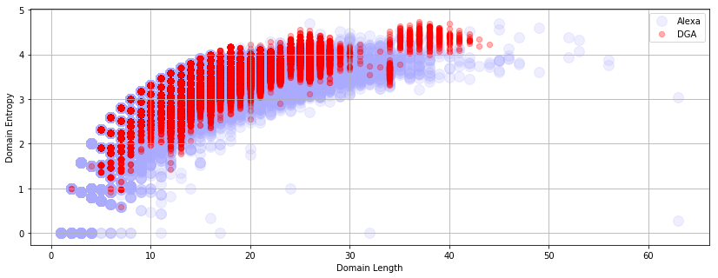

研究内容
—特征提取
熵的特征
$$H\left(d\right) =−\sum{p\left(c\right)∗{Log}_{2}p\left(c\right)}$$
得到域名熵值和字符平均熵，共两个特征
Notes:
图为黑白名单中域名长度和熵值的关系，按照这个公式计算熵值，除以长度之后得到字符平均熵，共2个特征

Slide 16

研究内容
—特征提取
其他字符特征
长度L，字母数量$L_{a}$，数字数量$L_{n}$
顶级域名是否是“.com”
共计4个特征
Notes:
其他的字符特征包含长度、字母和数字长度、顶级域名共4个特征

Slide 17
研究内容
—特征提取
域名访问特征
访问统计特征
以小时为单位根据查询类型和响应结果进行聚合统计
域名词向量特征
使用Word2Vec框架将域名映射到向量空间
Notes:
域名访问特征分为访问统计特征和域名词向量特征

Slide 18
研究内容
—特征提取
访问统计特征
特征 | 备注
qac | 该域名被查询A记录的总次数
qcnamec | 该域名被查询CNAME记录的总次数
qtxtc | 该域名被查询TXT记录的总次数
qmxc | 该域名被查询MX记录的总次数
qnsc | 该域名被查询NS记录的总次数
qdnskeyc | 该域名被查询DNSKEY记录的总次数
qanyc | 该域名被ANY查询的总次数
qsoac | 该域名被查询SOA记录的总次数
qspfc | 该域名被查询SPF记录的总次数
qsrvc | 该域名被查询SRV记录的总次数
qdsc | 该域名被查询DS记录的总次数
qnaptrc | 该域名被查询NAPTR记录的总次数
success | 该域名A记录或AAAA记录查询成功的总次数
wrongqueryc | 该域名A记录或AAAA记录查询不存在的次数
wrongserverc | 该域名A记录或AAAA记录查询格式错误次数
特征 | 备注
nonexistc | 该域名A记录或AAAA记录查询不存在总次数
sipc | 不相同的请求IP总个数
secdomainc | 该域名下被查询的不相同子域名总个数
qac_n | 第n小时该域名A记录被查询的次数
qcnamec_n | 第n小时该域名CNAME记录被查询的次数
qtxtc_n | 第n小时该域名TXT记录被查询的次数
qmxc_n | 第n小时该域名MX记录被查询的次数
qnsc_n | 第n小时该域名NS记录被查询的次数
qanyc_n | 第n小时该域名ANY记录被查询的次数
qsrvc_n | 第n小时该域名SRV记录被查询的次数
success_n | 第n小时该域名A记录记录查询成功的次数
nonexistc_n | 第n小时该域名A记录记录查询不存在的次数
sipc_n | 第n小时不相同的请求IP个数
secdomainc_n | 第n小时该域名被查询的不相同子域名个数
注：由于数据的原因，其中n为13至23共11个小时
访问特征如表所示，按照不同的查询类型和域名服务器的响应类型进行统计，共139个
Notes:
访问特征如表所示，按照不同的查询类型和域名服务器的响应类型进行统计

Slide 19
研究内容
—特征提取
访问统计特征
衍生特征
特征 | 备注
qar | 该域名A记录查询数量占比
qcnamer | 该域名CNAME记录查询数量占比
qtxtr | 该域名TXT记录查询数量占比
qsuccessr | 该域名成功查询数量占比
qnonexistr | 该域名不存在查询数量占比
qacperip | 平均每个ip的A记录查询量
vp_n | 第n小时该域名查询量占总查询比例
特征 | 备注
qac_avg | 该域名A记录每小时查询数平均值
qac_sd | 该域名A记录每小时查询数方差
successc_avg | 该域名每小时被成功查询数平均值
successc_sd | 该域名每小时被成功查询数方差
nonexistc_avg | 该域名每小时被查询不存在平均值
nonexistc_sd | 该域名每小时被查询不存在方差
vp_sd | 该域名每小时查询数占比方差
注：由于数据的原因，其中n为13至23共11个小时
由此计算得到26个衍生特征
Notes:
由此计算得到26个衍生特征

Slide 20

研究内容
—特征分析
相关系数
主要针对衍生变量
$$r\left(X,Y\right)=\frac{Cov\left(X,Y\right)}{\sqrt{Var\left[X\right]Var\left[Y\right]}}$$
通过计算之间的相关系数，观察是否和原变量具有线性相关性
Notes:
随后是对这些特征的分析方案，针对衍生变量，通过计算之间的相关系数，观察是否和原变量具有线性相关性

Slide 21

研究内容
—特征分析
IV，Information Value，信息价值
WOE，Weight of Evidence，证明权重
$${WOE}_{i}= \ln{\frac{{{\#P}_{i}}/{{\#P}_{T}}}{{{\#N}_{i}}/{{\#N}_{T}}}}$$
Length | #Positive | #Negative | WOEi
(0,5] | 50 | 200 | = ln((50/100)/(200/1000))
(5,10] | 20 | 200 | = ln((20/100)/(200/1000))
(10,15] | 5 | 200 | = ln((5/100)/(200/1000))
(15,20] | 15 | 200 | = ln((15/100)/(200/1000))
(20,+∞) | 10 | 200 | = ln((10/100)/(200/1000))
合计 | 100 | 1000
Notes:
IV值是对特征预测能力强弱的一个判定标准，IV值的计算是由WOE得到，Woe的计算如此表

Slide 22

研究内容
—特征分析
IV，Information Value，信息价值
$$IV= \sum{\left(\left(\frac{{\#P}_{i}}{{\#P}_{T}}−\frac{{\#N}_{i}}{{\#N}_{T}}\right)∗ \ln{\frac{{{\#P}_{i}}/{{\#P}_{T}}}{{{\#N}_{i}}/{{\#N}_{T}}}}\right)}$$
$$IV=\sum_{i=0}^{n}{{IV}_{i}}$$
Length | #Positive | #Negative | IVi
(0,5] | 50 | 200 | = ln((50/100)/(200/1000))*(50/100-200/1000)
(5,10] | 20 | 200 | = ln((20/100)/(200/1000))*(20/100-200/1000)
(10,15] | 5 | 200 | = ln((5/100)/(200/1000))*(5/100-200/1000)
(15,20] | 15 | 200 | = ln((15/100)/(200/1000))*(15/100-200/1000)
(20,+∞) | 10 | 200 | = ln((10/100)/(200/1000))*(10/100-200/1000)
合计 | 100 | 1000
Notes:
对每一个分桶的woe加权之后累加即得到IV值

Slide 23
研究内容
—特征分析
IV，Information Value，信息价值
IV值 | 预测能力
[0.3, 1.0] | Very Strong
[0.2, 0.3) | Strong
[0.1, 0.2) | Average
[0.01, 0.10) | Weak
[0.00, 0.01) | Very Weak
Notes:
此表为IV值与预测能力之间的关系

Slide 24
研究内容
—恶意域名相关流量提取算法
恶意域名相关流量提取算法流程
简单的数据过滤无法将数据量快速的降低
以信誉系统为蓝本，针对不同恶意域名相关流量设定公式计分、提取，保证召回率
Notes:
下面是恶意域名相关流量提取的算法流程，根据Nominum的报告，当前网络中占比最大的三类恶意流量为放大攻击流量、随机子域名攻击流量、DGA流量，总体占据99%以上，因此本论文以信誉系统为蓝本针对这三类域名提出了流量提取的算法方案，保证召回率的前提下，将被动DNS数据量降下来

Slide 25
研究内容
—恶意域名相关流量提取算法
数据预处理
Notes:
数据预处理包含了数据清洗和数据过滤，数据清洗包含去除这两类情况、数据过滤包含这三类情况

Slide 26
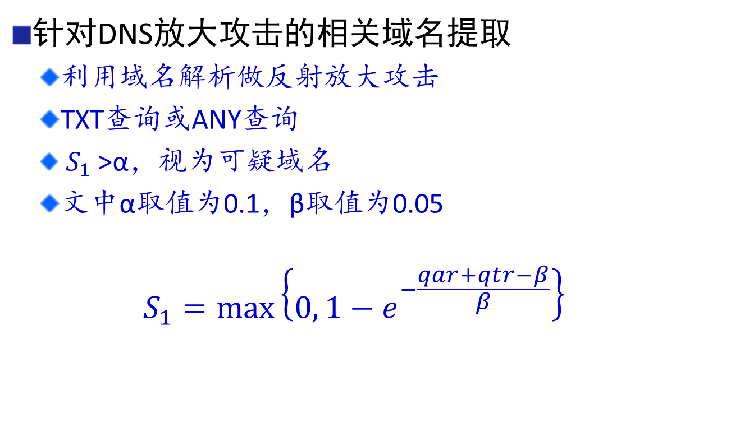
研究内容
—恶意域名相关流量提取算法
针对DNS放大攻击的相关域名提取
利用域名解析做反射放大攻击
TXT查询或ANY查询
$S_{1}$>α，视为可疑域名
文中α取值为0.1，β取值为0.05
$$S_{1}=\max\left\{0, 1−e^{−\frac{qar+qtr−β}{β}}\right\}$$
Notes:
针对DNS反射放大攻击的相关域名提取中，主要使用了TXT查询比例和ANY查询比例，构建公式

Slide 27
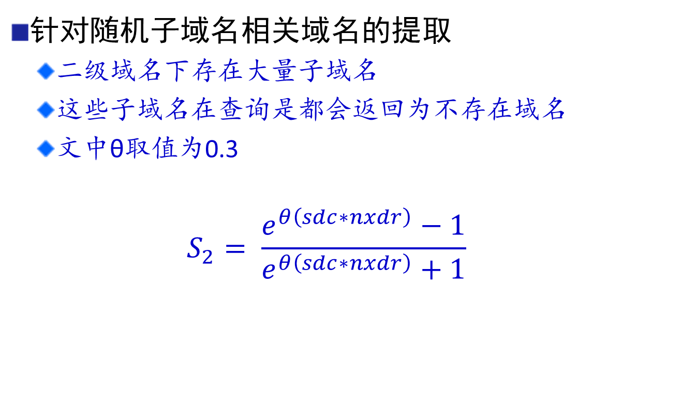
研究内容
—恶意域名相关流量提取算法
针对随机子域名相关域名的提取
二级域名下存在大量子域名
这些子域名在查询是都会返回为不存在域名
文中θ取值为0.3
$$S_{2}= \frac{e^{θ\left(sdc∗nxdr\right)}−1}{e^{θ\left(sdc∗nxdr\right)}+1}$$
Notes:
针对随机子域名相关域名的提取主要使用二级域名下子域名计数和不存在域名比例构建公式

Slide 28
研究内容
—恶意域名相关流量提取算法
针对DGA域名的提取
算法生成二级域名部分
长度、熵值、N-gram（n=2,3,4）
随机森林
Notes:
针对DGA域名的提取使用长度、熵值、N-gram特征，使用随机森林分类

Slide 29
研究内容
—恶意域名分类算法
基于词向量空间的色情域名检测算法流程
Notes:
基于词向量空间的色情域名检测算法，创新的将自然语言处理的词向量算法用于色情域名检测当中，和以往针对内容和用户日志的算法完全不同。具体流程如图，将流量处理为IP-domain对构建语料，得到域名访问序列，使用Word2Vec框架无监督训练得到域名词向量，以这些词向量作为特征进行分类的实验

Slide 30
研究内容
—基于词向量空间的色情域名检测算法
语料组织
Notes:
语料的组织如图所示，将同一IP的域名按照访问序列组织起来，然后利用CBOW模型，将域名序列中域名作为输入，得到目标域名的向量

Slide 31
研究内容
—恶意域名分类算法
多维度特征的DGA域名检测算法
Notes:
下面是多维度特征的DGA域名检测算法，使用了上面提到的字符特征和访问特征，分类算法选择为Xgboost

Slide 32
研究内容
—多维度特征的DGA域名检测算法流程
域名特征组织
Notes:
域名特征组织如图所示

Slide 33
汇报内容
研究背景和问题的提出
国内外研究现状
研究内容
实验结果与分析
Notes:
接下来是实验结果和分析

Slide 34
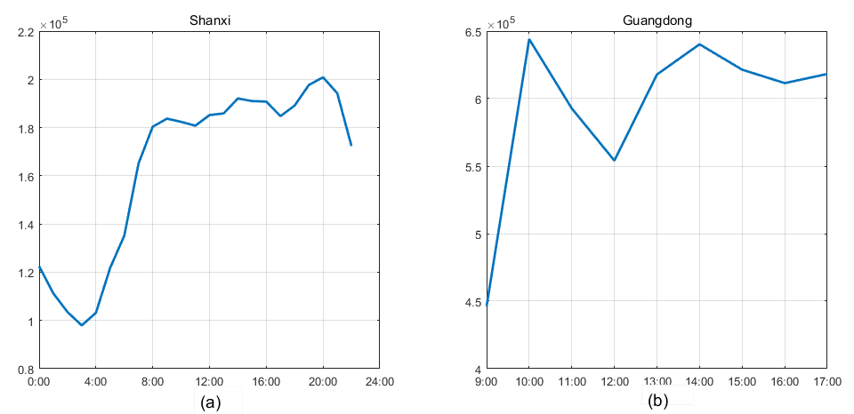
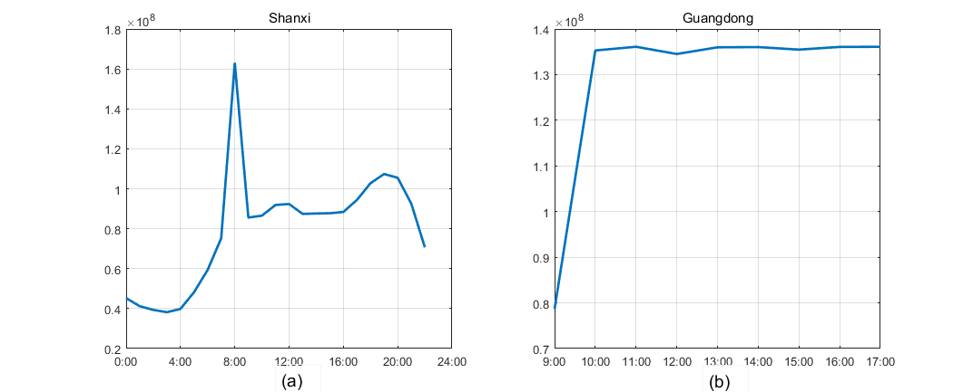
实验结果和分析
—样本分析
恶意流量提取样本分析
山西省数据为2016年10月15日 23个小时的数据,DNS记录的总量接近20亿条，每小时不重复的二级域名数量在10万到20万之间，共标注DDOS相关恶意域名101个，DGA相关域名322个。
广东省的数据为2017年4月14日 9点到16点共计9个小时的数据，DNS记录总量达11亿余条，每小时不重复的二级域名数量达到60万左右，共标注DDOS相关恶意域名163个，DGA相关域名265个。
Notes:
山西省数据为2016年10月15日 23个小时的数据,DNS记录的总量接近20亿条，每小时不重复的二级域名数量在10万到20万之间，共标注DDOS相关恶意域名101个，DGA相关域名322个。广东省的数据为2017年4月14日 9点到16点共计9个小时的数据，DNS记录总量达11亿余条，每小时不重复的二级域名数量达到60万左右，共标注DDOS相关恶意域名163个，DGA相关域名265个。

Slide 35
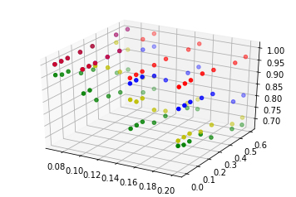
实验结果和分析
—参数讨论
DNS反射放大攻击参数
不同α和β下召回率影响
随机子域名攻击参数
Θ与域名数量的关系
α=0.1，β=0.05
θ取值大于0.2时，召回率达到100%。θ最终取值为0.3
Notes:
图为α、β下召回率的影响，得到α=0.1，β=0.05，右边图为θ和域名数量关系，当θ取值大于0.2时，召回率达到100%。θ最终取值为0.3

Slide 36
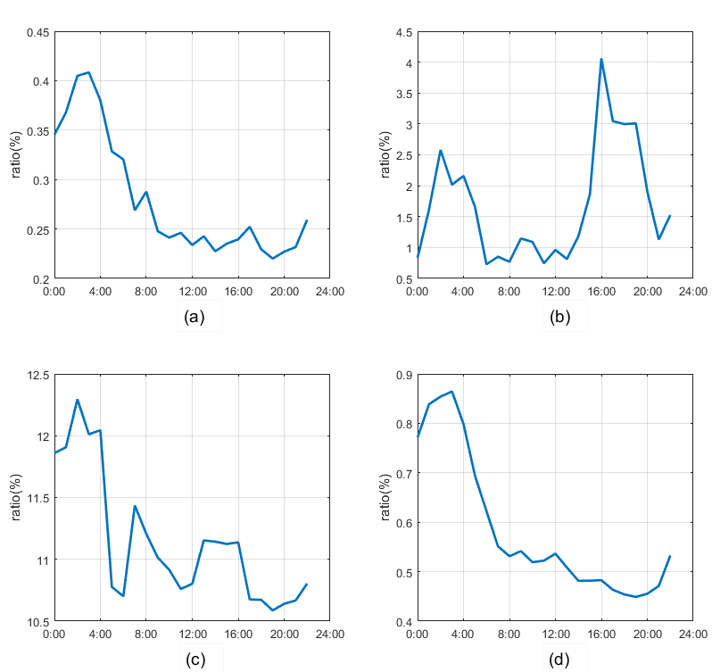
实验结果和分析
—实验结果
恶意流量提取结果（山西）
(a)图表示提取的随机子域名攻击涉及域名和DNS放大攻击涉及域名数量所占比例；
(b)图表示提取的随机子域名攻击涉及域名和DNS放大攻击涉及流量所占比例；
(c)图表示提取的DGA域名数量所占比例；
(d)图表示提取的DGA域名流量所占比例。
Notes:
(a)图表示提取的随机子域名攻击涉及域名和DNS放大攻击涉及域名数量所占比例，(b)图表示提取的随机子域名攻击涉及域名和DNS放大攻击涉及流量所占比例，(c)图表示提取的DGA域名数量所占比例，(d)图表示提取的DGA域名流量所占比例。其中随机子域名和DNS放大攻击涉及域名提取的召回率达到100%，DGA域名的召回率达到92%。

Slide 37
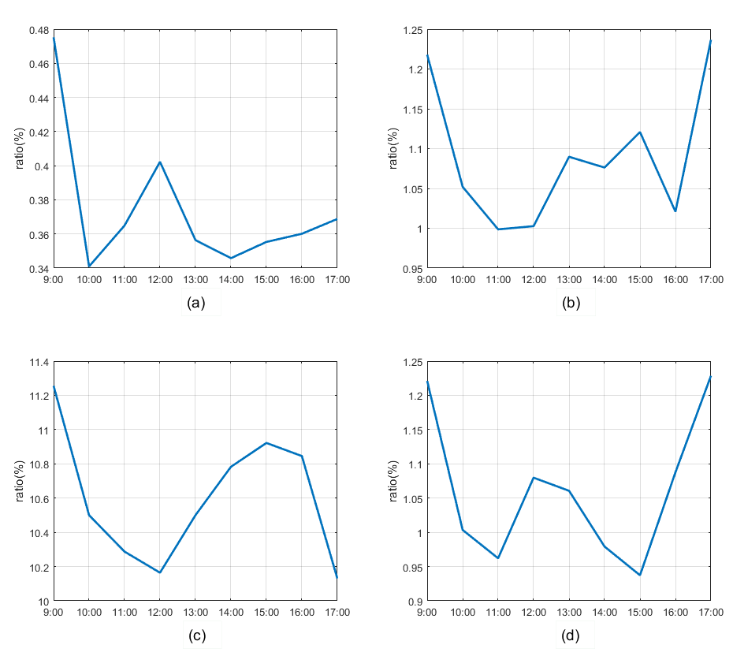
实验结果和分析
—实验结果
恶意流量提取结果（广东）
其中随机子域名和DNS放大攻击涉及域名提取的召回率达到100%。
DGA域名的召回率达到92%以上。
Notes:
(a)图表示提取的随机子域名攻击涉及域名和DNS放大攻击涉及域名数量所占比例，(b)图表示提取的随机子域名攻击涉及域名和DNS放大攻击涉及流量所占比例，(c)图表示提取的DGA域名数量所占比例，(d)图表示提取的DGA域名流量所占比例。其中随机子域名和DNS放大攻击涉及域名提取的召回率达到100%，DGA域名的召回率达到92%。

Slide 38
实验结果和分析
—样本分析
色情域名检测样本分析
正样本为色情域名，负样本为其他域名
 | 20171127 | 20171128 | 20171129 | 合计
正样本 | 159 | 303 | 193 | 655
负样本 | 746 | 1493 | 997 | 3236
总样本 | 905 | 1796 | 1190 | 3891
正样本比例 | 17.569% | 16.871% | 16.218% | 16.834 %
Notes:
接下来是色情域名的样本分析，使用下采样的方法，对负样本进行了抽样，保留所有正样本。

Slide 39
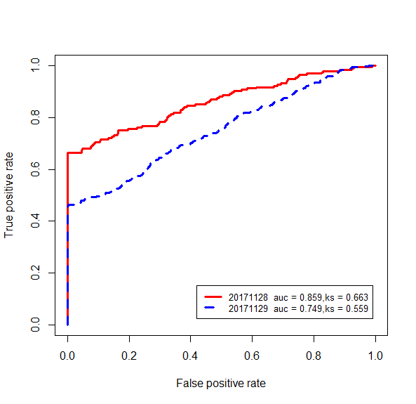
实验结果和分析
—实验结果
色情域名检测结果
Notes:
色情域名检测结果，使用27日作为训练集、分别使用28、29日验证

Slide 40
实验结果和分析
—样本分析
DGA域名检测样本分析
正样本为DGA域名，负样本为其他域名
 | 20171127 | 20171128 | 20171129 | 合计
正样本 | 5211 | 6072 | 5451 | 16734
负样本 | 25000 | 25000 | 25000 | 75000
总样本 | 30211 | 31072 | 30451 | 91734
正样本比例 | 17.249% | 19.542% | 17.901% | 18.242%
Notes:
下面是DGA域名检测样本分析，同样对负样本进行了抽样

Slide 41
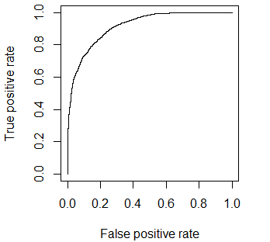
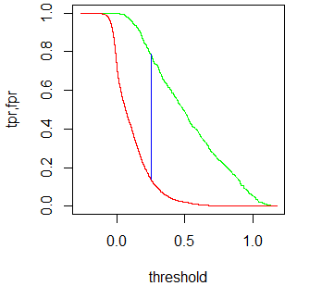
实验结果和分析
—特征分析
域名词向量特征分析
auc为0.915，ks为0.649
Notes:
接下来是特征分析结果，对域名词向量特征在DGA域名检测上的AUC和KS计算，auc为0.915，ks为0，649

Slide 42
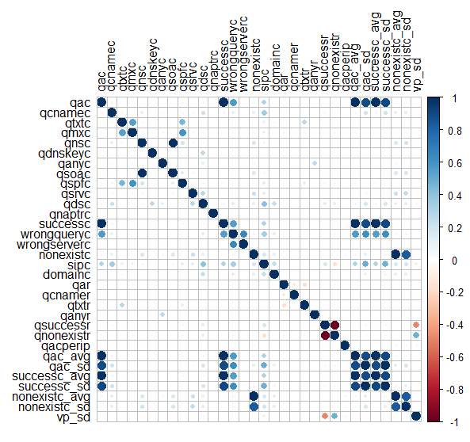
实验结果和分析
—特征分析
域名访问记录分析
Notes:
这是访问记录特征衍生特征和原始特征的相关系数，其中部分特征存在较强的现行相关性

Slide 43
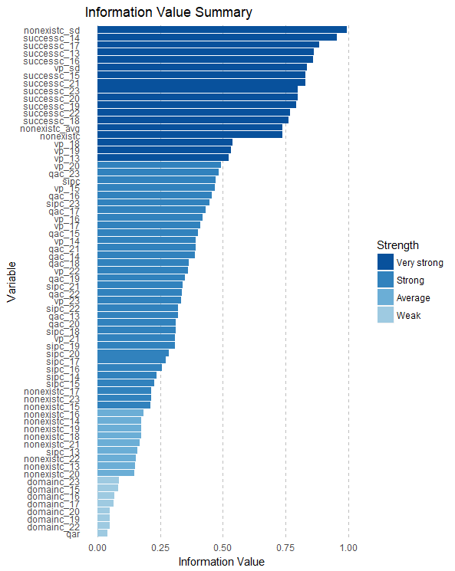
实验结果和分析
—特征分析
域名访问统计特征分析
Notes:
对这些访问特征计算IV值，观察预测能力得到51个预测能力较好的特征

Slide 44
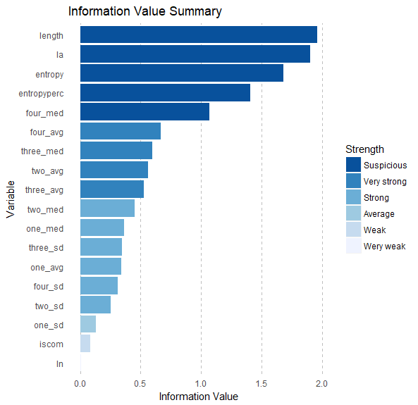
实验结果和分析
—特征分析
域名字符特征分析
Notes:
这是字符特征的IV值计算，当前word2vec特征的200维特征全部保留使用；164个访问统计相关的特征剔除预测能力差的以及冗余的特征后保留使用其中78维特征；18维的域名字符特征剔除其中预测能力较差的数字数量特真正保留剩余17个特征，共计295维特征。

Slide 45
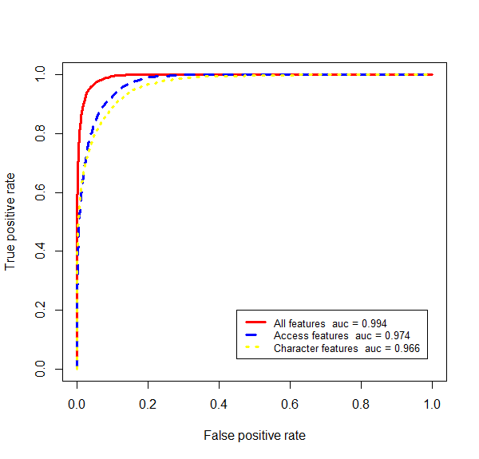
实验结果和分析
—实验结果
DGA域名检测结果
样本外验证结果
时间外验证结果
 | 28 | 29
所有特征 | 0.983 | 0.977
只包含访问特征 | 0.939 | 0.92
只包含字符特征 | 0.963 | 0.96
Notes:
这是DGA域名样本外的验证结果和时间外验证结果

Slide 46
总结
攻读硕士学位期间取得的学术成果
[1] Wenbo Wang,Tianning Zang, Yuqing Lan. The Rapid Extraction of Suspicious Traffic from Passive DNS[A].ICISSP 2018,2018(08).已录用
Notes:
最后是硕士期间取得成果

Slide 47
总结
第一次答辩问题总结
论文中出现些许错别字；
论文格式不规范；
演示时没有在短时间内将色情域名检测过程展示清楚造成误解。
Notes:
最后是硕士期间取得成果

Slide 48
感谢各位老师！

